Slide 1


Tuần 2
Bài 5: Các số trong phạm vi 1000 000
(tiếp theo – tiết 1)

Slide 2



Slide 3
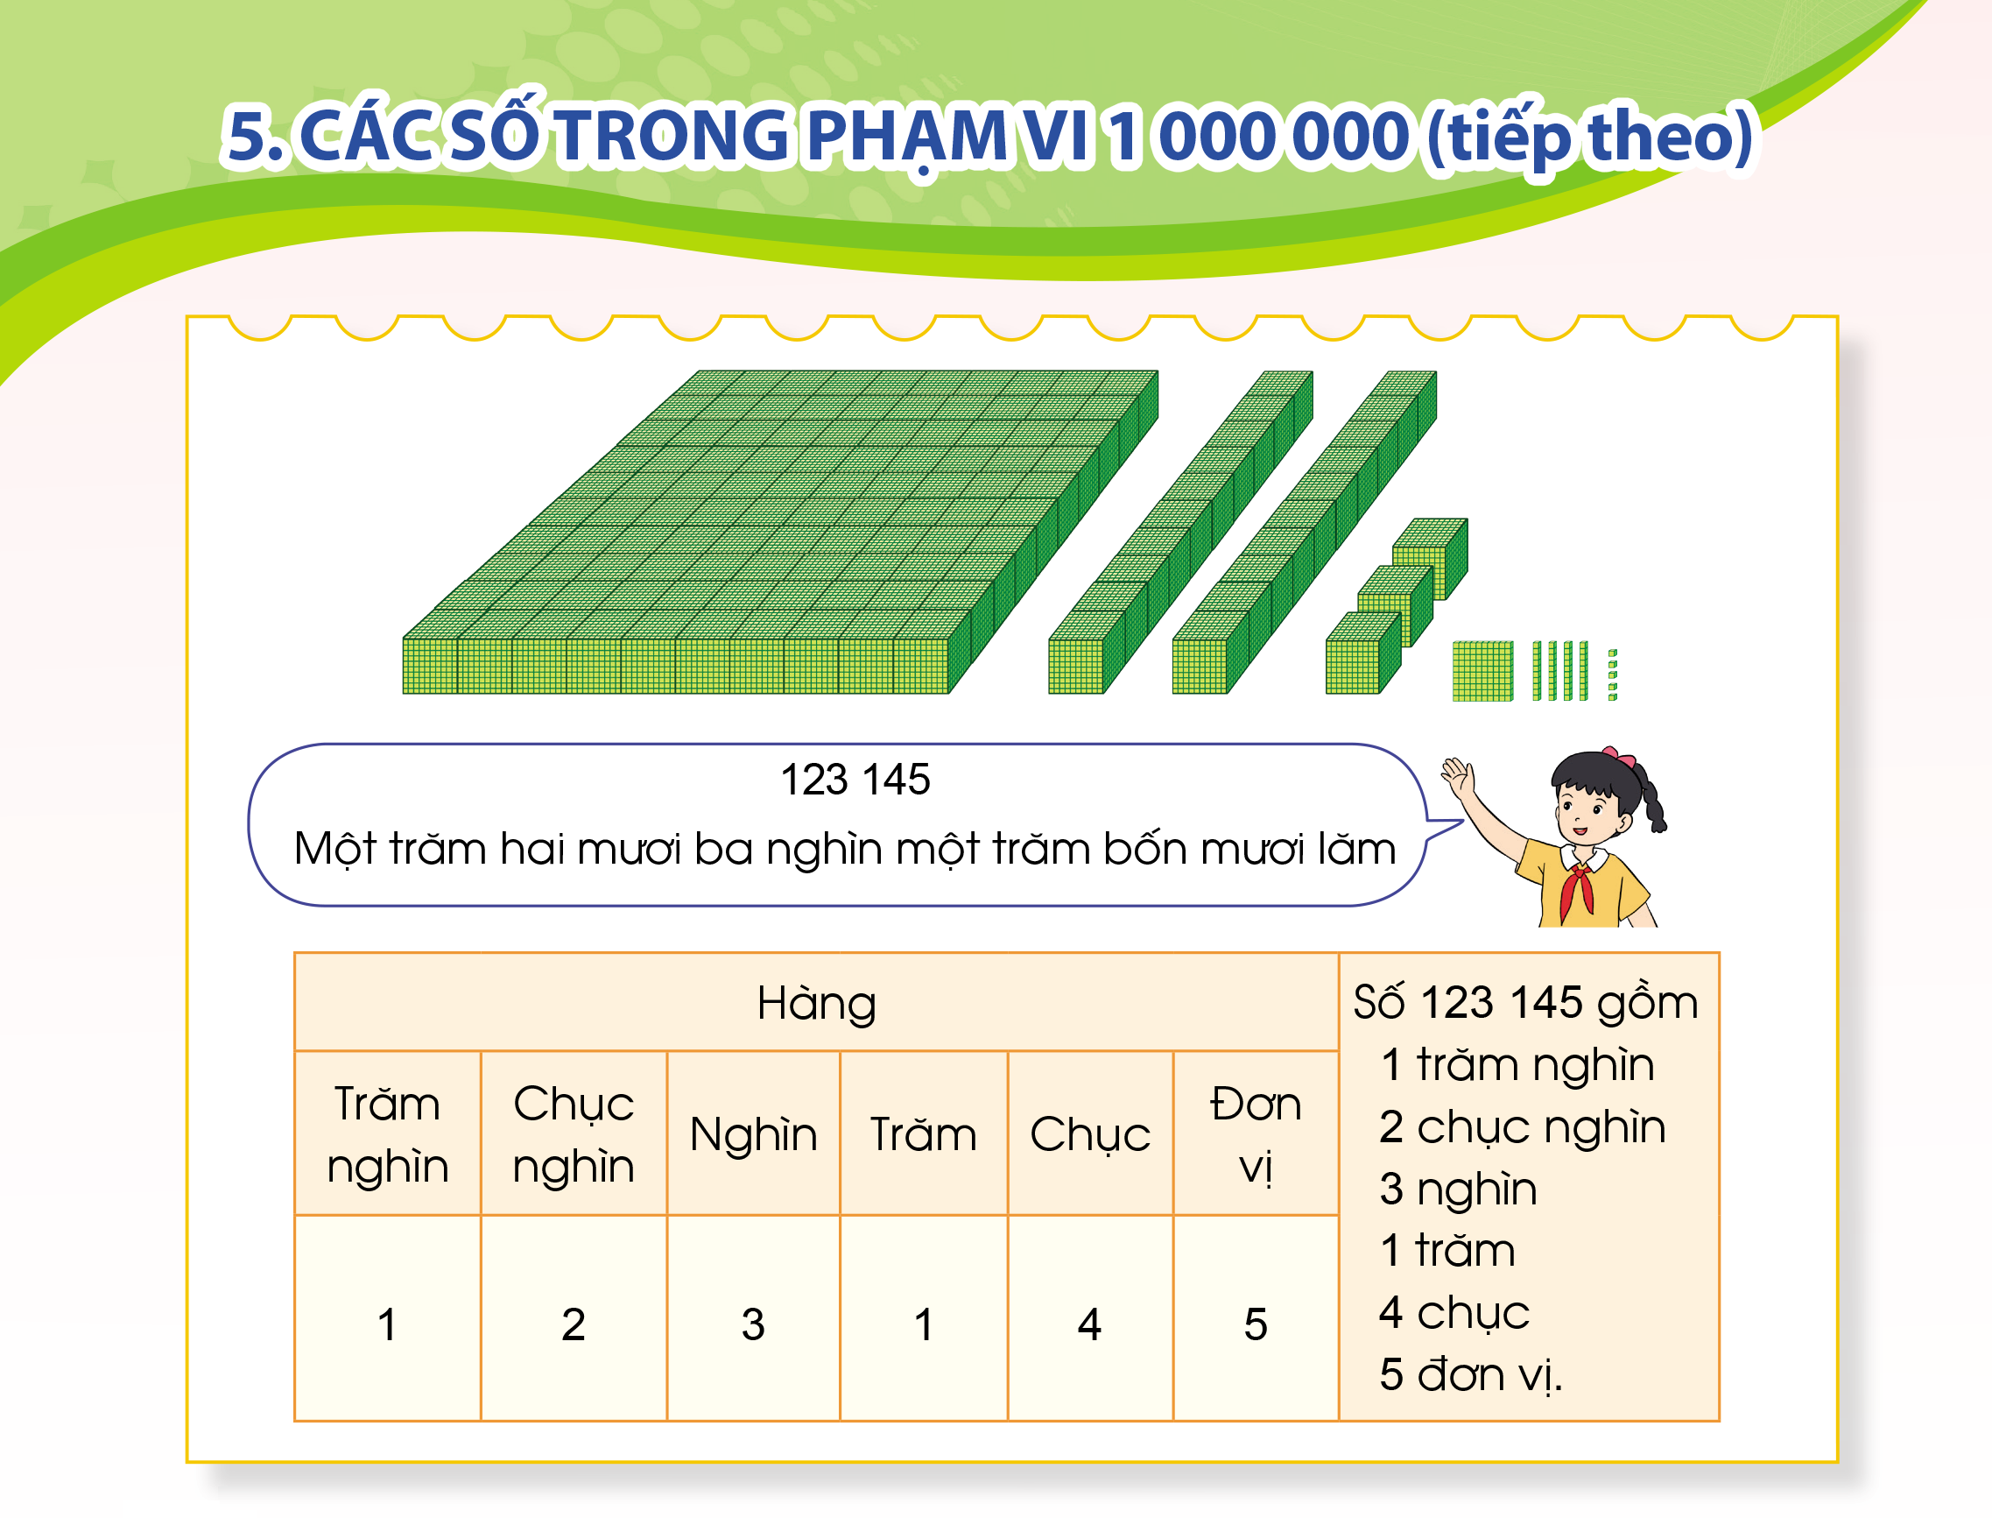
Quan sát và cho biết: Hình dưới đây có tất cả bao nhiêu ô vuông? Viết và đọc số biểu thị số ô vuông đó.

Slide 5
Điền các chữ số trong số 123 145 vào hàng thích hợp và cho biết số 123 145 có bao nhiêu trăm nghìn, chục nghìn, nghìn, trăm, chục và đơn vị?

Slide 6


Slide 7
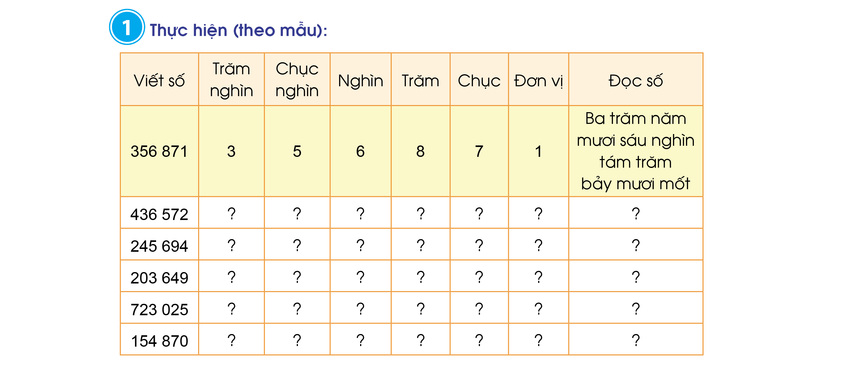
Làm việc cá nhân, đổi vở với bạn để kiểm tra kết quả!

Slide 8

Làm việc nhóm đôi
2a. Đọc nối tiếp các số sau:
48 456
809 824
315 211
673 105
- Bốn mươi tám nghìn, bốn trăm năm mươi sáu.
- ...............................

Slide 9
2b. Một bạn đọc một số cho bạn viết, sau đó đổi lại, lần lượt đến hết và kiểm tra kết quả.
- Tám mươi bảy nghìn sáu trăm linh một viết thế nào?
- Tám mươi bảy nghìn sáu trăm linh một.
- Chín nghìn không trăm ba mươi tư.
- Hai mươi hai nghìn năm trăm hai mươi lăm.
- Bốn trăm mười tám nghìn ba trăm linh bốn.
- Năm trăm hai mươi bảy nghìn sáu trăm bốn mươi mốt.
- Tớ viết là: 87 601

Slide 10

Đố bạn
3. Nói theo mẫu

Slide 11

Đố bạn

Slide 12

Em hãy chia sẻ những điều học được qua bài này.

Slide 13
Chúc các em học tốt!

